Slide 1


A en rire
N° 21 par Lande

Slide 2

Pour le rafraichir

Slide 3

Surtout ne racontes à personne
que la nudité est interdite à
planète ? Car des sanctions
s’impose car il n’aime pas cela ?

Slide 4

Je suis enrhumé ?

Slide 5

Oh ce rhume

Slide 6

J’ai un gros Rub !

Slide 7


Slide 8

Je viens te soigner

Slide 9

Prends ton remède

Slide 10
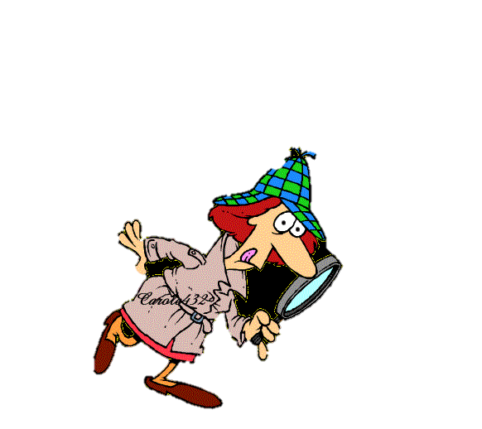
Attends j’enquète

Slide 11


Slide 12
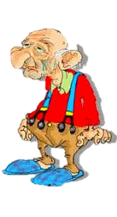
Vive la retraite

Slide 13


Slide 14
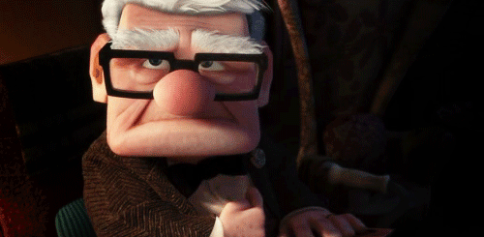

Slide 15
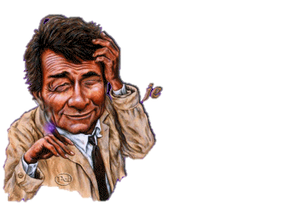
Il faut que je réfléchisse

Slide 16


Slide 17


Slide 18


Slide 19




Slide 20
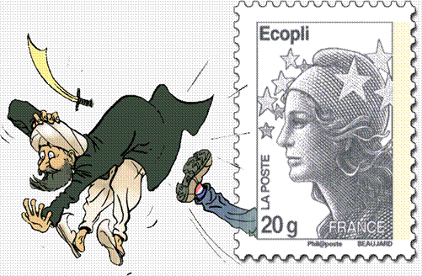

Slide 21


Slide 22


Slide 23


Slide 24


Slide 25
C’était
A en rire
par Lande

